Slide 1
机械设计基础总结复习
第〇章 绪 论
第十章 连接
第一章 平面机构及自由度
第十一章 齿轮传动
第二章 平面连杆机构
第十三章 带传动
第三章 凸轮机构
第十四章 轴
第四章 齿轮机构
第十六章 滚动轴承
第五章 轮系
第十七章 联轴器和离合器
第六章 其他常用机构

Slide 2
第〇章 绪论
零件——制造单元
构件——运动单元
机器——执行机械运动、完成机械功、转换机械能
工作机、原动机、机组、机架、
主动、从动构件、输入、输出构件
机构——实现预期运动的构件组合体
机械——机器和机构的总称

Slide 3
第一章 平面机构的自由度
运动副：高副（齿轮、凸轮）低副（转动副、移动副）
机构：机架＋原动件＋从动件（确定的运动）
机构运动简图
平面机构自由度：F=3n－2PL－PH
复合铰链、局部自由度、虚约束（识别并处理）
机构具有确定运动条件：F = 原动件数 > 0

Slide 4
第二章 平面连杆机构
平面四杆机构的基本类型及其应用
  铰链四杆机构
  含一个移动副四杆机构
  含两个移动副四杆机构
  具有偏心轮的四杆机构
平面四杆机构的基本特性
  铰链四杆机构有整转副的条件（机构类型判断）
  急回特性（极位夹角，行程速比系数）
  压力角和传动角
  死点

Slide 5
1.四杆机构的基本型式
(1)曲柄摇杆机构
铰链四杆机构
(2)双曲柄机构
(3)双摇杆机构
(4)曲柄滑块机构

Slide 6
变换机架
①
曲柄摇杆机构
双曲柄机构
曲柄摇杆机构
双摇杆机构
②
曲柄滑块机构
导杆机构
摇块机构
定块机构
(直动滑杆机构)
B
A
B
A
C
C
AB > AC
转动导杆机构
AB < AC
摆动导杆机构

Slide 7
③
θ
S
双转块机构
正弦机构
正弦机构
S
θ
双移块机构
正切机构

Slide 8
2.铰链四杆机构类型的判断
第一种情况:若最短杆＋最长杆≤其他两杆之和
(满足杆长和条件，整转副)
1）若选最短杆的相邻杆做机架：曲柄摇杆机构。
2）若选最短杆做机架：双曲柄机构。
3）若选最短杆的对面的杆做机架：双摇杆机构。
第二种情况:若最短杆＋最长杆＞其他两杆之和
(不满足杆长和条件)
双摇杆机构（无论以何杆做机架）。

Slide 9
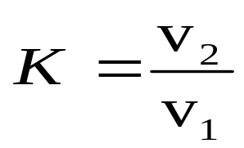
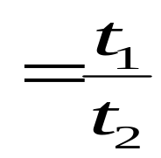
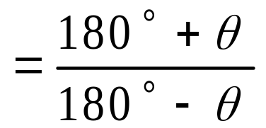
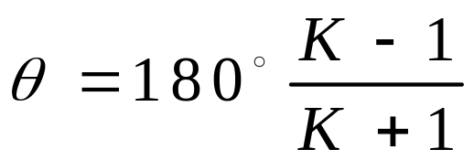
3.铰链四杆机构急回运动和行程速度变化系数
（1）极位夹角（画图）
极位：曲柄与连杆两次共线时，摇杆的两个极限位置。
极位夹角：曲柄(原动件)与连杆两次共线时，原动件两位置所夹
的锐角θ。
(2)行程速比系数K
称K为行程速比系数。
只要 θ ≠ 0 ， 就有K >1
且θ越大，K 值越大，急回性质越明显。
设计新机械时，往往先给定K 值，于是:

Slide 10
4.铰链四杆机构的传动角和死点
(1)压力角α
从动件驱动力F与力作用点绝对速度之间所夹角度α。
(2)传动角γ
连杆与从动件之间的夹角γ ，用来表示机构传动力性能的好坏。
且 γ ＝90°－ α ≤90°
设计时要求:γ_{min}≥50°
最小传动角的确定：对于曲柄摇杆机构，γ_{min}出现在曲柄
(主动件)与机架共线的两位置之一。

Slide 11
（3）铰链四杆机构的死点
以摇杆为主动件；且连杆与从动曲柄两次共线时，摇杆通过连杆作用于曲柄上的力恰好通过其回转中心，出现了不能使曲柄转动的现象，该位置称为死点，死点位置有：γ＝0。
死点和极位的关系

Slide 12
第三章 凸轮机构
凸轮机构的分类(从动件形状、运动形式、锁合方式)
凸轮术语符号（基圆、推程、远休、回程、近休、转角、位移、行程、偏距、压力角）
推杆的运动规律（等速、等加速等减速、五次多项式、余弦加速度、正弦加速度、刚性冲击、柔性冲击）
凸轮轮廓曲线设计（反转法、等分角、偏距圆、凸轮转角、从动件位移、理论廓线、实际廓线、滚子半径、平底从动件运动失真）
凸轮机构基本尺寸的确定（压力角、基圆半径、凸轮转向与偏置方向）

Slide 13
1．凸轮机构的分类
按推杆形状分
1）尖顶推杆 2）滚子推杆 3）平底推杆
按运动形式分
1）对心直动推杆 2）偏置直动推杆 3）摆动推杆
尖顶推杆 滚子推杆 平底推杆

Slide 14

2.凸轮命名规则、术语
名称=“推杆的运动形式+推杆形状+凸轮形状+机构”
实例：
偏置直动滚子推杆盘形凸轮机构

Slide 15
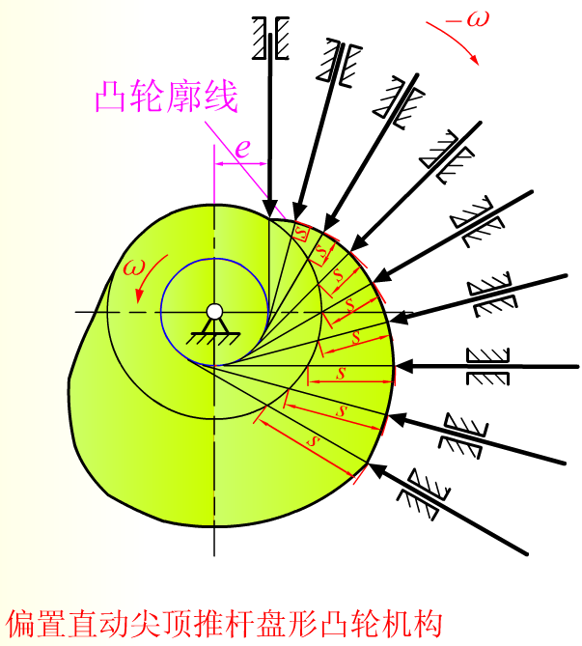
凸轮术语
基圆 基圆半径 r₀
推程 推程运动角 δ₀
远休 远休止角 δ₀₁
回程 回程运动角 δ₀′
近休 近休止角 δ₀₂
行程 h
偏距圆 偏距e
压力角 a
凸轮转角 φ
推杆位移 s

Slide 16

3.凸轮的基圆、工作轮廓、理论轮廓
基圆
对于尖顶推杆，以凸轮回转中心为圆心，实际轮廓上最小矢径所作之圆。
基圆是设计凸轮廓线的基础，其半径用r₀表示。
ω
实际轮廓
回转中心
尖顶推杆

Slide 17
3.凸轮的基圆、工作轮廓、理论轮廓
基圆
对于滚子推杆，以凸轮回转中心为圆心，滚子中心到凸轮中心最小向径所作之圆。
基圆是设计凸轮廓线的基础，其半径用r₀表示。
ω
回转中心
滚子推杆

Slide 18
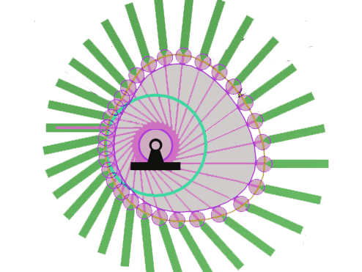
对于尖顶推杆，理论轮廓与工作轮廓重合。
对于滚子推杆，滚子中心相对于凸轮的轨迹。
对于平底推杆，理论轮廓与工作轮廓重合。
理论
廓线
工作轮廓
理论轮廓

Slide 19
s
s
s
B’
t
A
B’
O
δ
D
δ₀₂
δ
δ’0
δ₀₂
δ
ω
δ'0
B
C
4.凸轮转角：凸轮以推杆位于其最近点(A)作为初始位置，从初始位置转过的任意角度_{δ} 。

Slide 20
s
s
s
B’
s
t
A
B’
O
δ
D
δ₀₂
δ
δ’0
δ₀₂
δ
ω
δ'0
B
C
5.推杆位移：凸轮转过_{δ} 角时，推杆相对于基圆的移动距离 s。

Slide 21
几种常用运动规律的比较
V
S
H
等速
等加
δ₀
余弦
δ
正弦
等速的 V_{max} 最小, 安全.
(动量 mV_{max} 最小,
δ
即冲力 F = mV/t 最小.)
δ₀
a
等速的 a_{max} 最小, 省力.
正弦的 a_{max} 最大.
δ
等加的 a_{max} 最小，惯性小.
等速的 a →∞.
正弦的 a 连续.

Slide 22
刚性冲击：由于加速度发生突变，其值在理论上达到无穷大，导致推杆产生非常大的惯性力。
等速运动
柔性冲击：由于加速度发生有限值的突变，导致推杆产生有限值的惯性力突变而产生有限的冲击。
等加速等减速运动
（简谐运动）余弦加速度运动
无冲击：
（摆线运动）正弦加速度运动

Slide 23
s
s
B
s
h
A
t
O
δ
D
δ₀₂
δ0
δ’0
δ₀₂
δ0
ω
δ'0
B
C
6.推杆的行程：推杆从距凸轮中心最近点向最远点运
动的距离。

Slide 24
7.凸轮偏距：凸轮回转中心到从动件移动导路中心线间的距离e。
e
8.偏距圆：以凸轮回转中心为圆心，偏距为半径所作之圆。
ω
回转中心
偏距圆

Slide 25
9. 凸轮压力角
指推杆所受正压力的方向与推杆上点B的速度方向之间所夹的锐角，常以α表示。它是影响凸轮机构受力情况的一个重要参数。
在其他情况不变的情况下，α愈大，F愈大，若α大至使F增至无穷大时，机构将发生自锁。此时机构的压力角称为临界压力角α_{c}，
F
v
F
v
F
α=0
α
α
v
B
B
B
ω
ω
ω

Slide 26
压力角 a 与基圆半径 R₀
α
2
R₀↑→ α ↓
3
V
B
S
1
S₀
偏置方向与压力角
O
P
C
为了减小推程压力角：
ω
凸轮逆时针转动, 从动杆应右偏置;凸轮顺时针转动, 从动杆应左偏置.
r₀
e
ω

Slide 27
第四章 齿轮机构
齿廓啮合基本定律（传动比、节点、节圆）
渐开线及其特性（发生线、渐开线、展角、函数、特性）
渐开线齿廓特性（定传动比、啮合线、啮合角、可分性）
渐开线标准齿轮的参数（z、m、a、ha*、c*）
渐开线标准齿轮尺寸（r、d、e、s、p、h、rb=ricosai ）
渐开线直齿圆柱齿轮的啮合传动（m、a、标准安装、a’cosa’=acosa、重合度）
渐开线齿廓的切制原理

Slide 28
1.齿廓啮合基本定律
共轭齿廓：一对能实现预定传动比(i₁₂=ω₁/ω₂)规律的啮合齿廓。
o₁
ω₁
n
v₁₂
k
齿廓啮合基本定律
P
n
齿廓啮合基本定律:互相啮合的一对齿轮在任一位置时的传动比，都与连心线O₁O₂被其啮合齿廓的在接触处的公法线所分成的两段成反比。
ω₂
o₂

Slide 29
2.两齿轮作定传动比的条件
不论两轮在任何位置接触，过接触点所作的两齿廓公法线与两轮连心线交与一定点。定点P称为节点。
o₁
3.节圆
以O₁(O₂)为圆心，O₁P(0₂P)为半
径所作的圆称为节圆。
r’₁
ω₁
n
节圆
k
两节圆相切于P点，且两轮节点处速度相同，故两节圆作纯滚动。
P
n
ω₂
r’₂
o₂

Slide 30
4.渐开线的特性
1)发生线上BK线段的长度等于基圆上被滚过的弧长AB； BK =AB;
n
t
K
2）渐开线上任意点的法线恒切于基圆；
t
ρ
r_{k}
k
3）渐开线愈靠近基圆部分，曲率半径愈小；B点为曲率中心,BK为曲率半径。
A
θ_{k}
B
r_{b}
4）渐开线的形状取决于基圆大小；当r_{b}➔∞，变成直线。
O
n
5）基圆内无渐开线。

Slide 31
5. 标准齿轮的基本参数和几何尺寸
1)齿轮的名称和符号
B
p
p_{k}
齿顶圆: d_{a}、r_{a}
e_{k}
齿根圆: d_{f}、r_{f}
e
s_{k}
p_{n}
s
齿厚: s_{k}
h_{a}
p_{b}
h_{f}
齿槽宽: e_{k}
h
r_{b}
齿距: p_{k}= s_{k} +e_{k}
r_{f}
r
r_{a}
法向齿距（法向周节）:
p_{n}
= p_{b}
分度圆:人为规定的计算
基准圆,
表示符号：d
r、s、e，p= s+e
O
齿顶高h_{a}
齿根高 h_{f}
齿全高 h= h_{a}+h_{f}

Slide 32
2）渐开线齿轮的基本参数
(1)齿数:z
(2)模数:m
分度圆周长：_{π}d=zp,
d=zp/π
人为规定：m=p/_{π}只能取某些简单值，
称为模数m 。
于是有：
d=mz， r = mz/2
模数的单位：mm，它是决定齿轮尺寸的一个基本参数。齿数相同的齿轮，模数大，尺寸也大。
(3)齿顶高系数 h_{a}*
(4)顶隙系数 c*

Slide 33
(5)分度圆压力角(简称压力角)
几何尺寸计算
由 r_{b}＝r_{K} cosα_{K}
得:α_{K}＝arccos(r_{b}/r_{K})
对于同一条渐开线：r_{K} ↓
→α_{K} ↓
α_{b}＝0
定义分度圆压力角为齿轮的压力角。
正压力方向
N
α_{K}
K
速度方向
r_{b}
r_{K}
K₁
B₁
α₁
r_{f}
B_{K}
α_{K}
r
r_{a}
A
r₁
ω
O
r_{b}
α
O

Slide 34
齿轮各部分尺寸的计算公式：
分度圆直径： d=mz
齿顶高：h_{a}=h_{a}*m
h_{a}
齿顶高系数:h_{a}*
h_{f}
h
正常齿： h_{a}*＝1
短齿制： h_{a}*＝0.8
r_{f}
r
r_{a}
齿根高：h_{f}=(h_{a}* +c*)m
顶隙系数: c*
正常齿： c*＝0.25
短齿制： c*＝0.3
齿全高：h= h_{a}+h_{f}
=(2h_{a}* +c*)m
齿顶圆直径： d_{a}=d+2h_{a}
=(z+2h_{a}*)m
齿根圆直径： d_{f}=d-2h_{f}
=(z-2h_{a}*-2c*)m
41

Slide 35
6.一对渐开线齿轮正确啮合的条件
要使进入啮合区内的各对齿轮都能正确地进入啮合，两齿轮的相邻两齿同侧齿廓间的法向距离应相等：
p_{b1}= p_{b2}
p_{b1}
O₁
r_{b1}
ω₁
将p_{b}=πmcosα代入得：
m₁cosα₁=m₂cosα₂
r₁
N₁
因m和α都取标准值，使上式成立的
条件为：
B₂
B₁
P
m₁=m₂ ， α₁=α₂
N₂
p_{b2}
r₂
一对渐开线齿轮的正确啮合条件
是它们模数和压力角应分别相等。
r_{b2}
ω₁
d₂
Z₂
ω₂
传动比：
i₁₂ = --
= --
= --
ω₂
d₁
Z₁
O₂

Slide 36
7.中心距a
对标准齿轮，确定中心距a时，应满足两点要求：
1)理论上齿侧间隙为零
s'₁-e'₂=0
O₁
2)顶隙c为标准值
r_{a1}
ω₁
r_{b1}
r_{a1}
c=c*m
r₁
N₁
此时有：
a=r_{a1}+ c +r_{f2}
P
c
N₂
=r₁+h_{a}*m
+c*m
a
r_{b2}
r₂
r_{f2}
+ r₂-(h_{a}*m+c*m)
=r₁+ r₂
=m(z₁+z₂)/2
r_{f2}
a =r₁+ r₂
标准中心距，
ω₂
标准安装。
O₂

Slide 37
8.啮合角
渐开线齿轮传动的啮合角α′就等于其节圆压力角。
当两轮按标准中心距安装时，则 a′=a；
当两轮实际中心距 a′与标准中心距不同时，则
若 a′＞a 时，
r₁′＞r₁，r₂′＞r₂；
c′＞0，c＞c*m；
α′＞α。
若 a′＜a 时，两轮将无法安装。
齿轮传动的中心距与啮合角的关系
a′cosα′= a cosα

Slide 38
9. 重合度的计算及意义
（1）一对轮齿的啮合过程
实际啮合线段B₁B₂
理论啮合线段N₁N₂
（2）连续传动条件
为了两轮能够连续传动，必须保证在前一对轮齿尚未能脱离
啮合时，后一对轮齿就要及时进入啮合。则实际啮合线段B₁B₂应大于或至少等于齿轮法向齿距 p_{b}，即B₁B₂ ≥p_{b}。
（3）重合度ε_{α} 的计算
ε_{α} = B₁B₂/p_{b} ≥1
ε_{α}=[z₁(tanα_{a1}- tanα′) +z₂(tanα_{a2}- tanα′)]/(2π) (3)
结论 重合度ε_{α} 与模数m无关，而随着齿数z的增多而增大，
还随啮合角α′减少和齿顶高系数h_{a}*的增大而加大，
但ε_{αmax}=1.981。

Slide 39
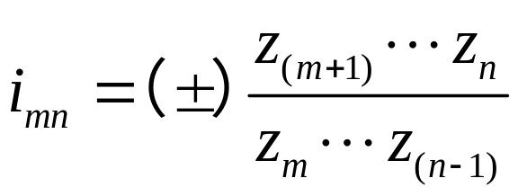
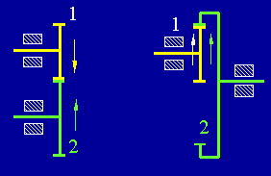
第五章 轮系及其分类
定轴轮系（轴线固定）
传动比计算
定轴（大小、方向）
2
7
3
8
6
1
4
5
平面定轴轮系简图

Slide 40
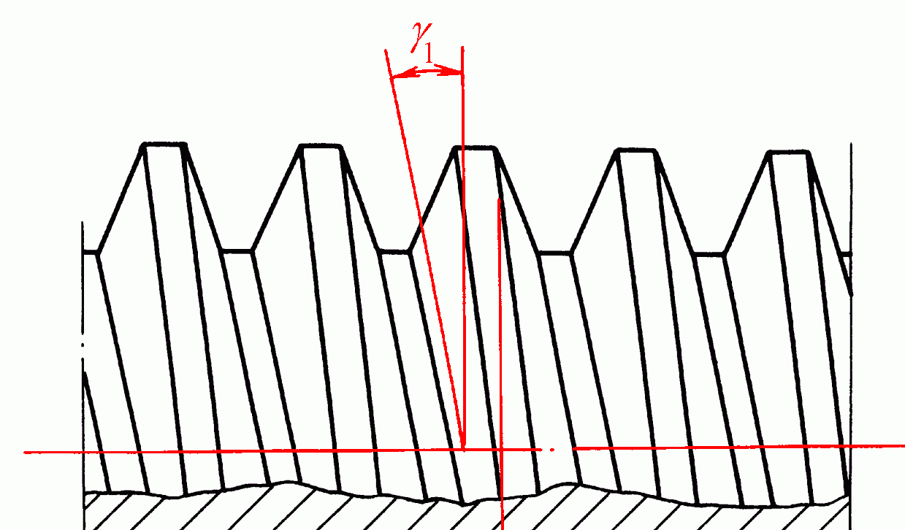
11.蜗轮蜗杆
（1） 蜗杆与螺旋相似，也分左、右旋。
（2） 蜗轮轮齿的旋向与蜗杆相同；
蜗轮轴与蜗杆轴的交错角一般
为 90°。
（3） 蜗杆机构的传动比是：
i = ω₁/ω₂ = z₂ / z₁
（4） 蜗杆用导程角γ₁（螺旋升角）
作为其螺旋线的参数，γ₁是螺
旋线的切线方向与蜗杆端面间
所夹的锐角。

Slide 41


（5） 蜗杆机构运动转向的判断方法。
右旋蜗杆：
右手四指顺蜗杆转向握拳，拇指垂直于四指方向，则蜗轮在
啮合点处的速度方向与拇指的指向相同。
左旋蜗杆：使用右手按同样的方法判断。
ω₁
ω₁
1
1
v₂
v₂
ω₂
2
2
ω₂

Slide 42
说明：
1.定轴轮系的传动比=各对齿轮传动比的连乘积
=所有从动轮齿数的连乘积/所有主动轮齿数的连乘积
2.首末两轮的转向相同取“+”号、转向相同取“-”号。
（注意：若首末两轮轴线不平行只能用箭头表示）
3.中介轮(惰轮)不影响传动比的大小,但改变了从动轮的转向。
1
1
2
7
3
2
2
8
4
6
3
6
3
1
4
5
4
5
Z₂
Z₁
Z₄
Z₃
Z₂
Z₁
Z₄
Z₃
Z₆
Z₅
Z₂
Z₁
Z₄
Z₃
Z₆
Z₅
Z₈
Z₇
i₁₄ = － ——
i₁₆ = ———
i₁₈ =
●

Slide 43
第六章 其他常用机构
①掌握棘轮机构、槽轮机构的工作特点、功用及适用场。
②掌握不完全齿轮机构、凸轮式间歇运动机构的工作特点、功用。
棘轮机构
槽轮机构
凸轮式间歇运动机构
不完全齿轮机构
擒纵机构
非圆齿轮机构

Slide 44
机械原理研究机械中机构的结构、运动和受力学科。这一学科的主要组成部分为机构学和机械动力学。主要用到几何学和动力学的知识。学习重点是掌握机构类型及其特性。
机械设计主要研究机械零件设计，研究具体的零件结构设计（比如齿轮的设计，轴的设计等答等），会用到材料学，材料力学，理论力学等知识。学习重点是掌握零件的失效形式和设计准则（受力分析和强度计算）。
一台机器的设计，首先要进行机械原理设计，然后在进行机械零件设计，机械结构设计。

Slide 45
第10章 连接
§1 螺纹参数
§2 螺旋副的受力分析、效率和自锁
§3 机械制造常用螺纹及标准
§4 螺纹连接基本类型及螺纹连接件
§5 螺纹连接的预紧和防松
§6 螺栓连接的强度计算

Slide 46
矩形螺纹
三角形螺纹
梯形螺纹
锯齿形螺纹
按螺纹的牙型分
右旋螺纹
按螺纹的旋向分
螺纹的分类
左旋螺纹
按螺旋线的根数分
单线螺纹
多线螺纹
外螺纹
内螺纹
按回转体的内外表面分
连接螺纹
传动螺纹
按螺旋的作用分
圆柱螺纹
圆锥螺纹
按母体形状分

Slide 47
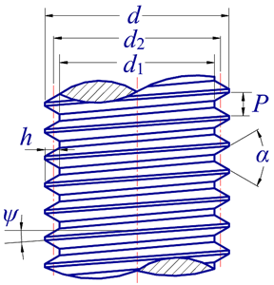
§1 螺纹参数
1）外径(大径)d(D)——与外螺纹牙顶相重合的假想圆柱面直径，亦称公称直径
2）内径(小径)d₁(D₁) ——与外螺纹牙底相重合的假想圆柱面直径
3）中径d₂ —— 在轴向剖面内牙厚与牙间宽相等处的假想圆柱
面的直径，d₂≈0.5(d+d₁)
4) 螺纹的工作高度h ——表示内外螺纹沿径向
的接触高度。

Slide 48

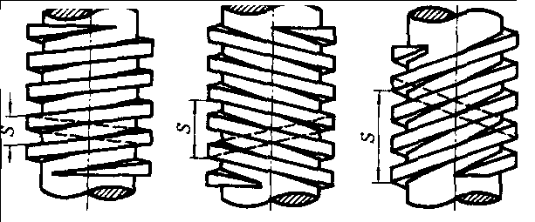
5）螺 距 P ——相邻两牙在中径圆柱面的母线上对应两点间
的轴向距离
6）导程 S ——同一螺旋线上相邻两牙在中径圆柱面的母线
上对应两点间的轴向距离
7）线 数 n ——螺纹螺旋线数目，一般为便于制造n≤4
螺距、导程、线数之间关系：S=nP
8）螺纹升角ψ——中径圆柱面上螺旋线的
切线与垂直于螺旋线
轴线的平面的夹角

Slide 49
9）牙型角α ——螺纹轴向平面内螺纹牙型两侧边的夹角
牙侧角β ——螺纹牙的侧边与螺纹轴线垂直平面的夹角
锯齿形
60 °
30 °
普通
梯形
矩形
3°
30 °
α =60 °
β＝30°
α =30 °
β＝15°
α =0 °
β＝0°
β_{工}＝3°,
β_{非}＝30°

Slide 50
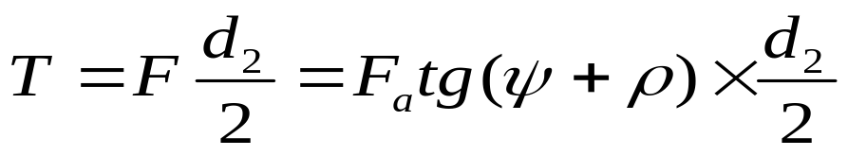
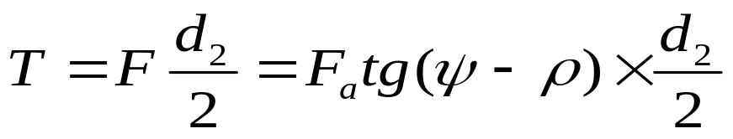
§2 螺旋副的受力分析、效率和自锁
一．矩形螺纹 : (α =0º)
作用在螺旋副上的驱动力矩：
匀速上升
匀速下降
自锁条件：
Ｆ≤０ → ψ ≤ ρ
Ψ越小越容易自锁

Slide 51
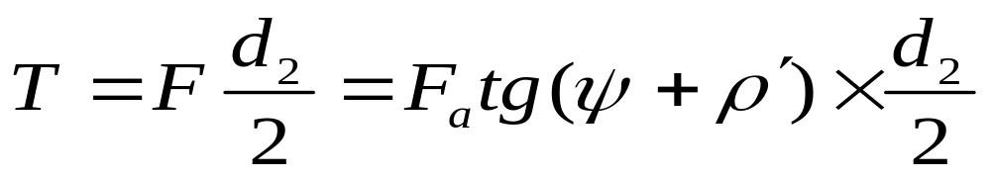
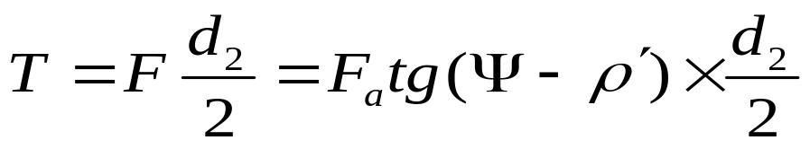
二．非矩形螺纹
→将ρ→ρ′ (当量摩擦角)
tgρ′＝f / cos β = f ′ (10-4) (当量摩擦系数)
匀速上升: Ｆ＝Ｆ_{a}·tg(ψ ＋ρ′) (10-5a)
(10-5b)
匀速下降: Ｆ＝F_{a}·tg(ψ －ρ ′) (10-6a)
(10-6b)
自锁条件： ψ ≤ρ′ (10-7)
α
β
要自锁好→ α (β ) ↑ , ψ ↓(单头)

Slide 52
§3 机械制造常用螺纹及标准
不同牙型螺纹 | 特 点 | 用 途
三角形 | F_{f}大,自锁性好,η低。 | 连接
矩形 | F_{f} 较小,η较高。 | 传动
梯形 | 强度好于矩形螺纹。 | 传动,应用广。
锯齿形 | 综合矩形和梯形的优点。 | 多用于单向传动

Slide 53
§4 螺纹连接基本类型及螺纹连接件
螺纹连接基本类型
应用场合
(1)螺栓连接
被联接件的通孔与螺栓杆之间留有间隙。通孔的加工精度要求较低，结构简单，装拆方便，应用十分广泛。
普通螺栓联接
被联接件通孔与螺栓杆之间采用基孔制过渡配合，联接能精确固定被联接件的相对位置，并能承受横向载荷，但对孔的加工精度要求高。
精密螺栓联接（铰制孔螺栓）
(2)双头螺柱连接
双头螺柱联接适用于结构上不能采用螺栓联接的场合，且需要经常拆卸的场合。
螺钉联接的特点是螺钉直接拧入被联接件的螺纹孔中，结构简单紧凑。但当要经常拆卸时，易使螺纹孔磨损，故多用于受力不大，不需经常拆卸的场合。
(3) 螺钉连接
紧定螺钉联接是利用拧入的螺钉末端顶住另一零件的表面或顶入相应的凹坑中，以固定两个零件的相对位置，并可同时传递不太大的力或力矩。
(4)紧定螺钉连接

Slide 54
§5 螺纹连接的预紧和防松
螺纹连接：松连接——在装配时不拧紧，只有受外载时才受到力的作用
紧连接——在装配时需拧紧，即在承载前，已预先受力，
预紧力F₀
一、螺纹连接的预紧
1、预紧
螺纹紧连接时预先拧紧的过程称为预紧。
预紧目的——增强连接的紧密性、可靠性，防止受载后被连接件
之间出现间隙或发生相对滑移。
如汽缸螺栓连接，有紧密性要求，防漏气。
预紧过紧——拧紧力过大，螺杆静载荷增大、降低本身强度
过松——拧紧力过小，工作不可靠

Slide 55
二、螺纹联接的防松
防松的根本问题是防止螺旋副的相对转动。
螺纹联接具有自锁性
螺纹联接通常采用三角形螺纹，其升角ψ (1.5°~ 3.5°)小于当量摩擦角ρ’ (5°~ 6°)，满足自锁条件，一般情况下不会自行松脱。
松脱的原因
在冲击、振动或变载荷作用下，或在高温或温度变化较大的情况下，螺纹联接中的预紧力和摩擦力会逐渐减小或可能瞬时消失，导致联接失效。
防松方法
重要的螺纹联接均应采取防松措施。常用的防松方法按工作原理可分为有三种：摩擦防松、机械防松和永久防松。

Slide 56
3、防松办法及措施
常用的防松方法按工作原理可分为有三种：摩擦防松、机械防松和永久防松。
机械防松和摩擦防松称为可拆卸防松，而永久防松称为不可拆卸防松。
1) 摩擦防松
弹簧垫圈、对顶螺母、尼龙圈锁紧螺母、自锁螺母等
2)机械防松
用机械装置把螺母和螺栓联成一体，消除它们之间相对转动的可能性。开槽螺母与开口销、止动垫圈、串联钢丝
3) 永久防松
端铆、冲点、点焊、粘合
Notes:
1）弹簧垫片防松
弹簧垫圈材料为弹簧钢，装配后垫圈被压平，其反弹力能使螺纹间保持压紧力和摩擦力，从而实现防松。
2）对顶螺母防松
利用螺母对顶作用使螺栓受到附加的拉力和附加的摩擦力。由于多用一个螺母，并且工作不十分可靠，目前已经很少使用了。
3）自锁螺母——螺母一端做成非圆形收口或开槽后径面收口，螺母拧紧后收口涨开，利用收口的弹力使旋合螺纹间压紧，这种防松结构简单、防松可靠，可多次拆装而不降低防松性能。

Slide 57
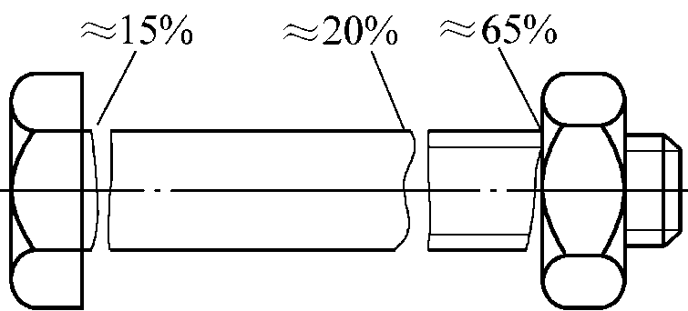
§6 螺栓连接的强度计算
一、螺纹连接的失效形式及设计准则
连接 (紧)→
螺栓→
松、滑
失效
形式
螺栓杆拉断
螺纹牙的压溃和剪断
螺纹牙磨损→滑扣
→主要失效
（普通螺栓）
（受剪螺栓）
（经常拆装）
疲劳断裂
设计准则:
在连接不松滑的前提下, 螺栓杆不破坏
Notes:
滑扣 因经常拆装
1. 螺栓杆拉断（普通螺栓）
2. 螺纹压溃和剪断（受剪螺栓）
3. 经常装拆因磨损而发生滑扣
普通螺栓主要为螺纹部分发生断裂
受剪螺栓(铰制孔螺栓)主要为压溃和剪切

Slide 58
二、设计步骤
一般设计步骤：
螺栓组受力和失效分析
找出受力最大的螺栓
单个螺栓受力分析和失效分析
单个螺栓强度计算
确定螺栓的尺寸（直径、长度）
试算法：
先选定一个螺栓直径d ——查[σ]——计算d₁。
若d₁与d₁′（假定的小径）相近，则合适；否则再选

Slide 59
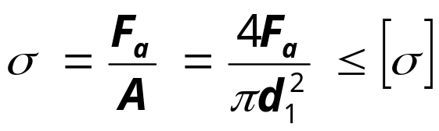
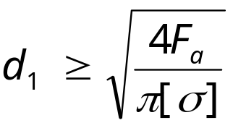
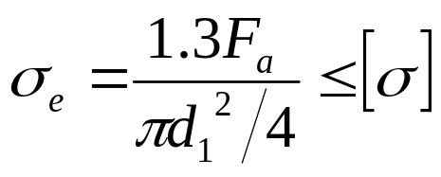
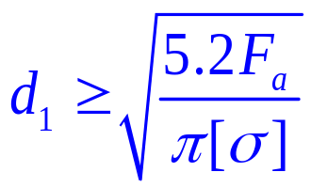
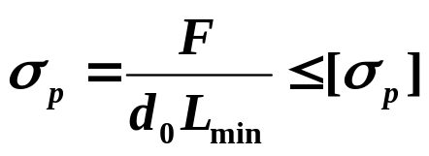
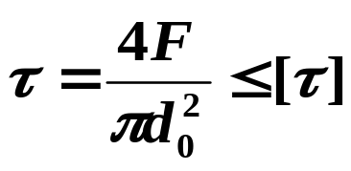
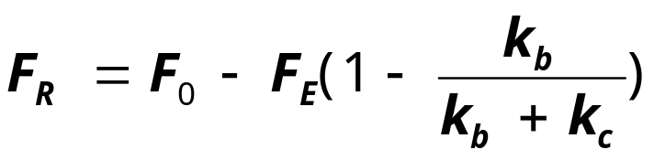
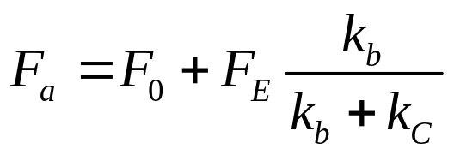
三、螺栓连接强度计算(按受力形式)
螺栓连接强度计算
1)松螺栓
2)紧螺栓连接强度设计
  仅受预紧力F₀的紧螺栓连接
  受横向载荷F的紧螺栓连接
    普通螺栓
    铰制孔螺栓
  受轴向载荷F_{E}的紧螺栓连接
F_{a} = F₀ ≥ C·F/f·z·m
F_{E}= F∑／Z
F_{R} = KF_{E}
F_{a} = F_{R}＋F_{E} = (1＋K)F_{E}
k_{b}/(k_{b}+k_{c}) －螺栓相对刚度

Slide 60
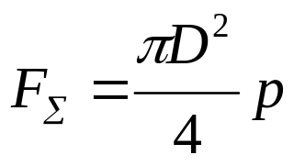
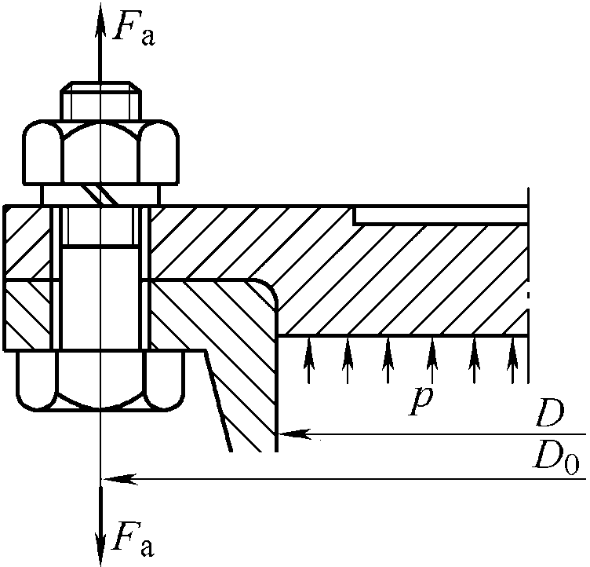
（3）受轴向载荷F_{E}的螺栓强度(预紧后)
→常见压力容器
此时螺栓受预紧力F₀后 →又受工作拉力F_{E}
各螺栓受工作拉力为： F_{E}= F∑／Z
p—流体压强（MPa）； D—容器内径（mm）；z—螺栓数目。

Slide 61
平键连接
结构:键两侧与键槽相配合(静连接为过渡配合, 动连接为间隙配合), 上端面与轮毂键槽底面有间隙
工作原理:两侧面是工作面，靠两侧面挤压传递转矩
失效形式:
静连接：工作面挤溃，键剪断
动连接：工作面磨损
特点：结构简单，装折方便，对中性好，承载能力大，应用广泛
成对使用:
承载能力不够时采用, 按 180°布置两个键。一对平键按1.5 个键计算

Slide 62
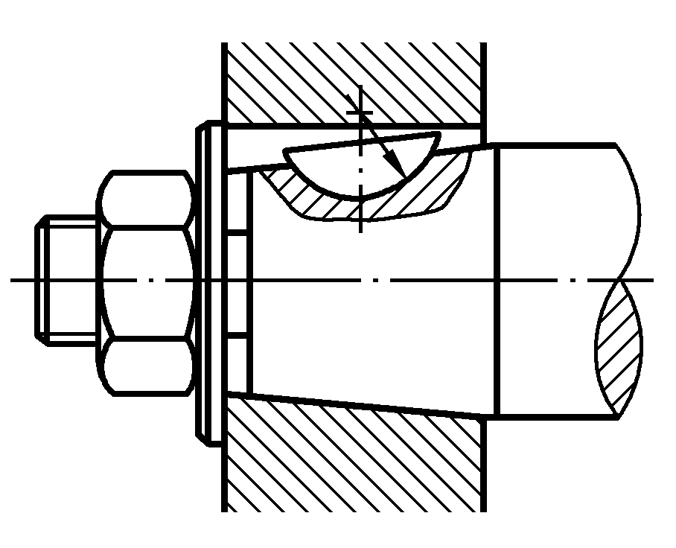
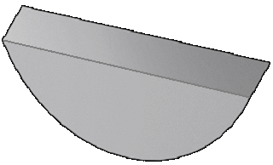
半圆键
轴槽用与半圆键形状相同的铣刀加工，键能在槽中绕几何中心摆动，键的侧面为工作面，工作时靠其侧面的挤压来传递扭矩。
特点：工艺性好，装配方便，适用于锥形轴与轮毂的连接，但轴槽对轴的强度削弱较大，只适宜轻载连接。
失效形式: 键剪断, 工作面压溃
成对使用: 承载能力不够时用, 沿同一母线布置

Slide 63
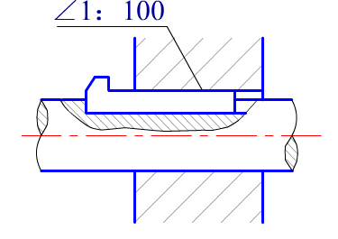
楔键
△结构:
1.键的上下面及轮毂键槽底面有1:100 斜度
2.键侧与键槽有间隙 , 上下面楔紧
3.可实现单向轴向固定。
△工作原理:
靠上下面挤紧的摩擦力
传递转矩, 上下面为工作面
特点:
适用于低速轻载、精度要求不高。对中性较差，力有偏心。不宜高速和精度要求高的连接，变载下易松动。钩头只用于轴端连接，如在中间用键槽应比键长2倍才能装入。
失效形式: 工作面压溃
缺点：楔紧产生偏心, 对中性差, 不适于高速及对中要求高的场合

Slide 64
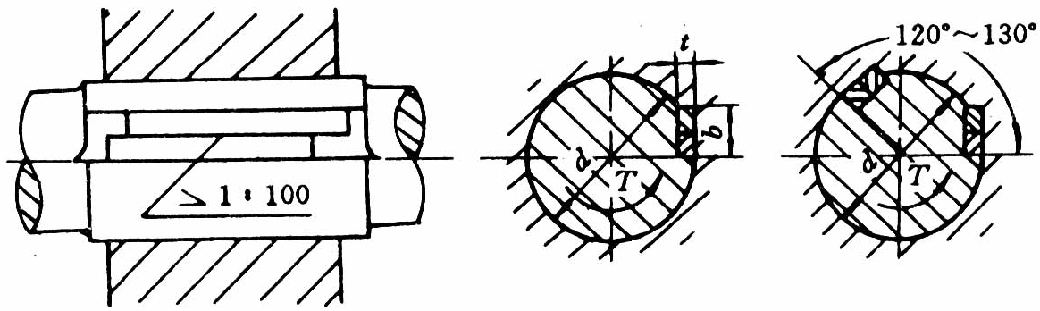
切向键
结构
: 1.一对楔键组成, 上下窄面为工作面
2.只能单向传递转矩
工作原理：
靠工作面与轴及轮毂相挤压来传递扭矩
双向传递:
两对切向键 (120°～130°分布)
特点:
承载力大→重型机械
工作面
切向键连接
（单向传动） （双向传动）

Slide 65
花键
1·结构:
由轴及轮毂孔周向均布的多个键齿互相配合
构成花键连接, 可视为平键在数量上的发展。
2·工作原理：
键侧是工作面，靠键侧面与键槽挤压传递转矩。
对中、导向性好。
各键齿承载均匀，承载力大,
键槽浅，对轴损伤较小。
加工要用专用设备，成本高。
3·特点
4·失效形式:
静连接: 齿面压溃。
动连接: 工作面磨损。

Slide 66
第11章 齿 轮 传 动
§1 轮齿的失效形式及计算准则
§2 齿轮的材料及热处理
§3 齿轮传动的精度
§4 齿轮传动作用力分析及计算载荷
§5 直齿圆柱齿轮传动齿面接触强度计算
§6 直齿圆柱齿轮齿根弯曲疲劳强度计算
§7 设计圆柱齿轮时材料和参数的选取
§11 齿轮传动的润滑和效率

Slide 67
直齿圆柱齿轮传动
按类型分
斜齿圆柱齿轮传及人字齿轮传动
锥齿轮传动
开式传动
齿轮传动的分类
按工作条件分
半开式传动
闭式传动
低速轻载
按载荷分
中速中载
高速重载
硬齿面齿轮（齿面硬度350＞HBS）
按齿面硬度分
软齿面齿轮（齿面硬度≤350HBS）
Notes:
入门篇
1、作用： 不仅用来传递运动、而且还要传递动力。

Slide 68
各种场合的主要失效形式
齿面磨损
*开式传动 →
齿面点蚀
软齿面→
硬齿面→
*闭式传动 →
轮齿折断
齿面胶合
*闭式高速重载传动→
*闭式低速重载传动→软齿面
→齿面塑性变形
对应的措施
提高轮齿抗折断能力的措施
齿面点蚀
齿面胶合
齿面磨损
齿面塑性变形
齿面失效

Slide 69
齿轮传动常用计算准则:
防齿面点蚀→
齿面接触疲劳强度计算→求小齿轮d
防轮齿折断→
齿根弯曲疲劳强度计算→求模数ｍ
常用的计算方法:
闭式传动
软齿面(点蚀):
先按齿面强度设计(先求d)
再按齿根弯曲强度校核
硬齿面(折断):
先按齿根弯曲强度设计(先求m )
再按齿面强度校核
开式传动:
(磨损)
先按弯曲强度设计(求m )
再考虑磨损将[σ_{F}] ×(0.7～0.8)
(许用弯曲应力)
磨损尚无成熟的计算方法

Slide 70
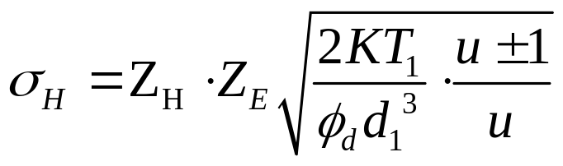
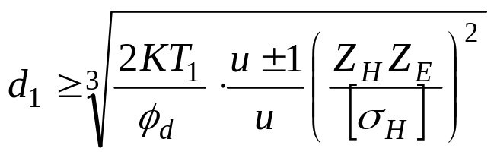
接触强度分析:
1)当一对齿轮的材料、传动比、齿宽系数一定时，
轮齿的表面接触强度仅取决于小齿轮分度圆直径d₁
2) σ _{H1} σ _{H2} ; [σ _{H}]₁ [σ _{H}]₂→
＝
≠
按接触设计时→取较小[σ_{H}]代入计算

Slide 71
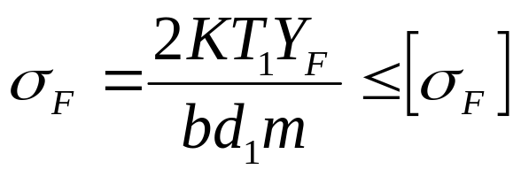
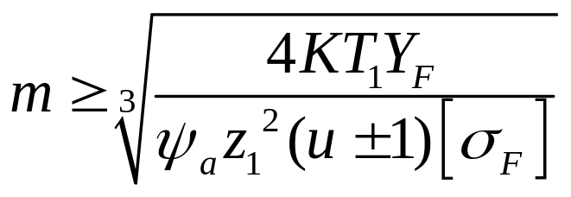
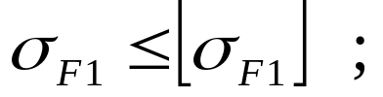
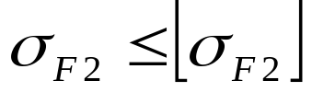
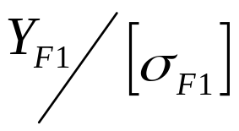
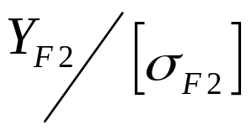
弯曲强度分析
①σ_{F1} σ_{F2} ; [σ_{F1}] [σ_{F2}]
＞
≠
→分别计算
校核时:
设计时:
分别校核
取 与 中较大者计算
②轮齿的弯曲强度主要取决于ｍ，ｍ必取标准值
传递动力齿轮模数m≥1.5mm

Slide 72
第13章 带传动和链传动
§1 带传动的类型和应用
§2 带传动的受力分析
§3 带的应力分析
§4 弹性滑动与打滑

Slide 73
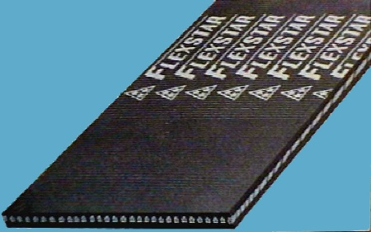
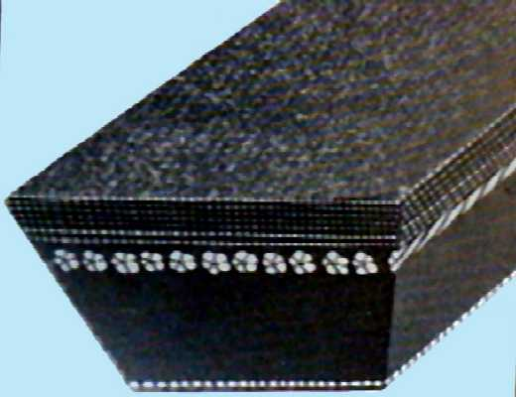
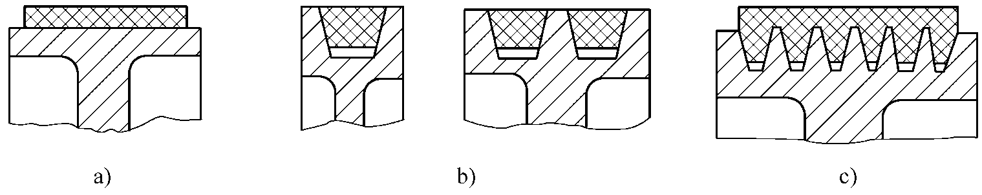
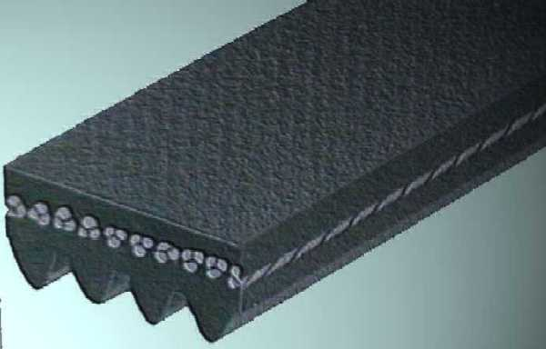
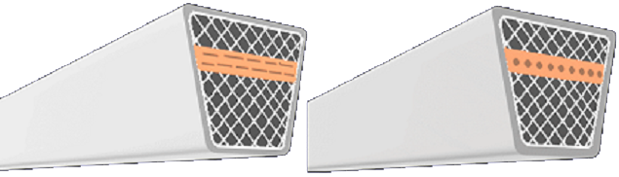
（一）带传动的类型
1）摩擦型传动带:
平带——带底面是工作面，适合于中心距较大的情况
V带——带两侧面是工作面，承载力、牵引能力更大
多楔带——适于传递功率较大要求结构紧凑场合
圆带——适于传递功率较小的场合
包布
顶胶
抗拉体
圆带
潘存云教授研制
帘布芯结构
底胶
绳芯结构
Notes:
入门篇
带传动－底面是工作面，可实现多种形式的传动
Ｖ带传动－带两侧面是工作面，承载力大，只用于开口传动
多楔带传动－具平、Ｖ带的优点
同步带传动－具带与链传动的特点

Slide 74
（二）带传动的张紧装置
┌安装制造误差，张紧力不足
└工作后的塑性变形，带松弛
(一)原因:
(二)张紧方法:
1.调整中
心距
①定期张紧（定期调整中心） (水平、垂直布置)
②自动张紧（靠自重）
2.张紧轮装置
→利用张紧轮使带张紧
平带传动：张紧轮设置在
靠小轮处（松边外侧）
(∵平带可以双向弯曲，应尽量增大包角)
靠大轮处（松边内侧）
(∵Ｖ带只能单向弯曲，避免过多减小包角）
Ｖ带传动：张紧轮设置在
Notes:
入门篇
将装有带轮的电动机安装在可自动转动的摆架上，利用电动机和摆架的重量自动保持张紧力

Slide 75
（三） 带传动的优缺点
优点: 1. 带具有弹性，可缓和冲击，吸收震动，故传动平稳、噪声小；
2. 过载时，带会出现打滑，具有过载保护作用；
3. 适用于中心距较大的传动，不需要润滑；
4. 结构简单，制造成本低，便于安装和维护。
缺点: 1.不能保持准确的传动比，效率低
2.传递相同圆周力所需的轮廓尺寸和轴上压力均比啮合传动大
3.带的寿命短
4.需要初拉力大，轴上受力大，需要张紧装置
5.不宜用于高温, 易燃场合

Slide 76
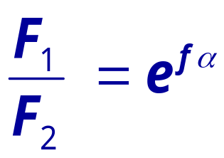
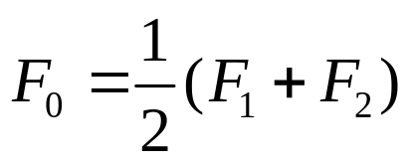
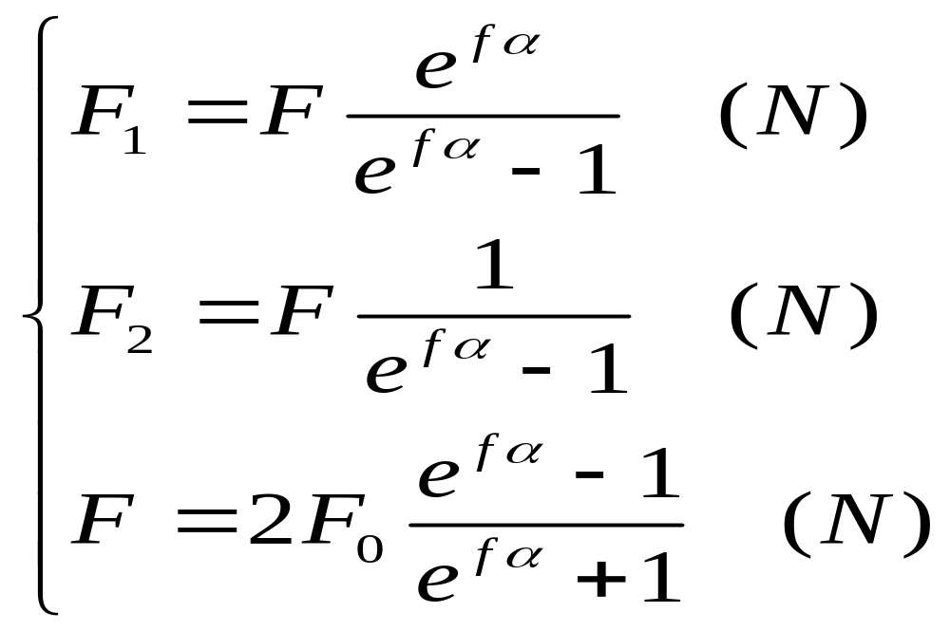
联立关系式：
Ｆ＝Ｆ₁－Ｆ₂
可得：

Slide 77
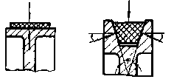
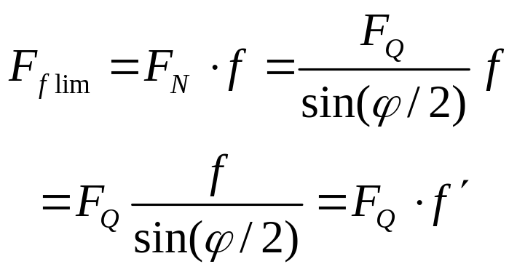
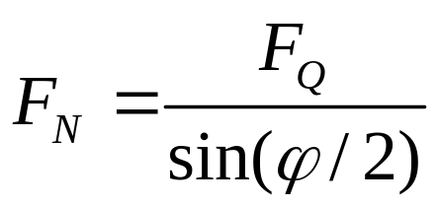
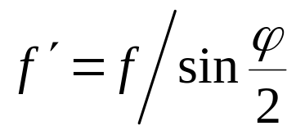


V带传动F_{ec} :
F_{Q}
F_{Q}
φ/2
F_{N}
F_{N}/2
F_{N}/2
F_{N}=F_{Q}
－当量摩擦系数
将f 用f′(当量摩擦系数) 代入
得

Slide 78



分析：
a. 初拉力Ｆ₀↑→Ｆec ↑，但F₀过大，会加剧带的磨损，降低寿命，同时会产生过大的压轴力
b. 包角α↑→Ｆ_{ec} ↑，因为α₁＜ α₂，故打滑首先发生在小带轮上 ，一般要求α₁≥120°，至少不小于90°。
c. 摩擦系数f ↑ →Ｆmax ↑因为 ，所以V带比平带
承载能力大。
d. 带传动Ｆ_{f} 有限，P = Fv =Ｆ_{f} v有限，要提高 P 可增大v，
故宜将带传动布置在高速级

Slide 79
带传动的功率
有效圆周力F（N）、速度V（m/s）和传递功率P（KW）之间的关系为
P = F v／1000 kW
F = 1000 P / v N
F－Ｎ，v－m / s
F↑
v↑
P = Fv/1000
→P ↑
Notes:
入门篇
由此式可以看出：F1和F2的大小，取决于初拉力F0及有效圆周力F；而F又取决于传递的功率P及带速V。
显然，当其它条件不变且F0一定时，这个摩擦力Ff不会无限增大，而有一个最大的极限值。如果所要传递的功率过大，使 ，带就会沿轮面出现显著的滑动现象。这种现象称为“打滑”，从而导致带传动不能正常工作，也即传动失效。

Slide 80
二.带传动工作时最大应力
σ_{max}＝?
σ_{max}＝ σ ₁+ σ _{b1}+ σ_{c}
离心应力
σ_{c}
σ ₂
σ₁＞σ ₂
∵
σ_{b1}＞σ_{b2}
弯曲应力
σ _{b1}
σ _{b2}
α₁
n₁
n₂
α₂
离心应力
发生位置:
σ _{max}
σ ₁
拉应力
i＞1 (小轮主动) :
i＜1 (大轮主动) :
带绕进小轮处
带绕出小轮处

Slide 81
打滑
原因:
当F＞F_{fmax} → 打滑
过载时打滑可避免机器损坏
1. 打滑 避免
可以
分析:
2. 打滑先发生在
小带轮处
3. 打滑→带与带轮间的相对滑动→剧烈的磨损→失效
防止措施:
1. 减小F
2. 增大F₀→F_{fmax}增大
弹性滑动
1.弹性滑动 避免
2.弹性滑动发生在
不可
带离开带轮的那段接触弧上
3.F↑→ 弹性滑动↑→ 弹性滑动范 围↑,
当弹性滑动扩展到整个接触弧时, F_{f}＝F_{fmax}

Slide 82
二、普通Ｖ带传动的计算
（一）带传动失效形式和设计准则
☆失效形式 ☆ 设计准则
当Ｆ＞Ｆ_{fmax}→
打滑
Ｆ≤Ｆ_{fmax}
当σ_{max}＞[σ] →
带疲劳破坏
σ_{max}≤[σ]
σ₁≤[σ]－σ_{b1}－σ_{C}
  ☆带传动的设计准则：
  保证带传动不打滑及具有一定的疲劳寿命。
Notes:
入门篇
具体做法：
确定单根带所能传递的许用功率
根据带传动的设计功率
确定带安全工作的根数

Slide 83
第14章 轴
§1 轴的功用和类型
§2 轴的材料
§3 轴的结构设计

Slide 84
§1 轴的功用和类型
一 .轴的功用:
┌支承回转零件及传递运动和动力
└使所有零件有固定的工作位置(轴向、 周向)
二. 轴的分类:
直轴 (光轴, 阶梯轴)
曲轴 图(14-5)
挠性轴 图(14-6)
1.按形状分类
2. 按载荷性质分类
－只承受弯矩不传递转矩(固定、转动)
心轴
传动轴
转轴
－只传递转矩不承受弯矩(或弯矩很小)
－既承受弯矩又传递转矩
Notes:
1、轴是组成机器的重要零件之一，各种作回转（或摆动）运动的零件（如齿轮、带轮等）都必须安装在轴上才能进行运动及动力的传递。因此，轴的主要功用是支撑回转零件及传递运动和动力。

Slide 85

※(二) 轴结构设计的要求
一.轴与轴上零件要有准确的工作位置(定位、固定)
二.轴上零件要易于装拆、调整
三. 轴应有良好的制造工艺
四. 尽量减少应力集中, 改善轴的受力状态
Notes:
轴上零件的定位和固定是两个不同的概念。定位是针对装配而言的，为了保证准确的安装位置；固定是针对工作而言的，为了使运转中保持原位不变。但二者之间又有联系，通常作为结构措施，既起固定作用又起定位作用。

Slide 86
轴结构常见错误总结
㈠、轴本身的常见结构错误：
⑴、必须把不同的加工表面区别开来； ⑵、轴段的长度必须小于轮毂的长度；
⑶、必须考虑轴上零件的轴向、周向固定问题； ⑷、轴外伸处应考虑密封问题。
㈡、轴承安装的常见错误：
⑴、角接触轴承和圆锥滚子轴承 ①、一定要成对使用；
②、方向必须正确，必须正装或反装；③、外圈定位（固定）边一定是宽边。
⑵、轴承内外圈的定位必须注意内外圈的直径尺寸问题
①、内圈的外径一定要大于固定结构的直径；
②、外圈的内径一定要小于固定结构的直径。
⑶、轴上如有轴向力时，必须使用能承受轴向力的轴承。
⑷、轴承必须考虑密封问题；
⑸、轴承必须考虑轴向间隙调整问题。
㈢、键槽的常见错误：
⑴、同一轴上所有键槽应在一个对称线上；⑵、键槽的长度必须小于轴段的长度；
⑶、半圆键不用于传动零件与轴的连接。
㈣、轴承端盖的常见错误
⑴、对于角接触和圆锥滚子轴承，轴承端盖一定要顶在轴承的大端；
⑵、和机体的联接处必须要考虑轴承的间隙调整问题；
⑶、轴承端盖为透盖时，必须和轴有间隙，同时，必须考虑密封问题。
㈤、螺纹的常见错误
⑴、轴上螺纹应有螺纹退刀槽;
⑵、紧定螺钉应该拧入轴上被联接零件,端部应顶在轴上;
⑶、螺纹联接应保证安装尺寸; ⑷、避免螺纹联接件承受附加弯矩。

Slide 87
第16章 滚动轴承
§1 滚动轴承的基本类型和特点
§2 滚动轴承的代号
§3 滚动轴承的选择计算

Slide 88
§1 滚动轴承的基本类型和特点
一.轴承功用
→支承轴及轴上零件，并保证旋转精度
减少轴与支承间的摩擦与磨损
二.类型
1) 滚动轴承 2) 滑动轴承
三. 滚动轴承的结构:
1.内圈 2.外圈 3.滚动体 4.保持架

Slide 89
§2 滚动轴承的代号
1 按滚动体形状分
按滚动体形状分：球轴承、滚子轴承
又可细分为：球轴承、圆柱滚子轴承、滚针轴承、圆锥滚子轴承、球面滚子轴承
2 按受载方向分
径向接触: α =0°
角接触 : 0°＜ α ≤ 45°
向心轴承
→以F_{r}(径向载荷)为主
→F_{r}＋F_{a}(径向)
推力轴承
角接触 : 45°＜ α ＜ 90°
轴向接触: α =90°
→F_{a}＋F_{r}(轴向)
→F_{a}(轴向载荷)

Slide 90
滚动轴承的代号
滚动轴承为标准件：GB/T 272-1993
前置代号
基 本 代 号
后置代号
内部结构代号
密封与防尘代号
公差等级代号
类型代号
尺寸系列
代 号
内径代号
分部件代号
。。。
宽度系列代号
直径系列代号
字母
5
4
3
2 1
字母(+数字)

Slide 91

§3 滚动轴承的选择计算
一.类型选择
(1)承载情况
方向：纯轴向载荷—轴向接触轴承（推力轴承）
纯径向载荷—径向接触轴承（向心轴承）
径向+轴向载荷--角接触轴承
大小：载荷大、有冲击—滚子轴承；载荷小—球轴承
(2)转速要求（n≤n_{max}）
高速、要求旋转精度高，优先采用球轴承,低速可选滚子轴承 。
(3)调心性
长轴（刚度低）或多支点，要求轴承具有调心性—调心轴承

Slide 92
(4)空间限制—径向尺寸受限，滚针轴承
(5)装拆方便
内外圈可分离
—圆锥滚子，圆柱滚子
长轴上安装
—内锥孔与紧定套轴承
(6)价格--球轴承低，滚子轴承高
二.尺寸选择
选择型号：内径、外径、宽度系列
—选定类型、初定型号、验算寿命

Slide 93
轴承寿命计算小结:
1. 求F_{r1}、F_{r2}:
(径向载荷)→求支反力
2. 求F_{a1}、F_{a2}:
(1)径向接触轴承 (6 、 1 、 2类)
(2)角接触轴承 (3、7类)
F₁′
F₂′
安装型式
正安装→Ｆ′面对面
反安装→Ｆ′背对背
F₁′
F₂′
①画安装简图→求F₁′、F₂′
比较 向右的力 与 向左的力
确定放松的轴承和压紧的轴承
②F_{a}=┌放松端轴承的轴向载荷=本身的内部轴向力
└压紧端轴承的轴向载荷=除本身的内部轴向力外其
余轴向力之和

Slide 94


3.求P₁、P₂:(当量动载荷Ｐ)
①查判断系数e
深沟球轴承－
角接触球轴承
圆锥滚子轴承
按iF_{a}/C_{0r} (iF_{a}/C_{0r}) 查 e
┌ α ＝15° →按 iF_{a}/C_{0r} 查 e
└ α ＝25°、 α ＝40°→查表
→e=1.5tg α p.296
②判 F_{a}/F_{r} 与 e 的关系→定X、Y
┌F_{a}/F_{r}≤e
－轴向力较小,可忽略不计,只计F_{r} →
Ｐ＝F_{r} →即：X=1 , Y=0
└F_{a}/F_{r}＞e
－轴向力较大,要计→即：X 1, Y 0
P＝XF_{r}＋YF _{a} 可进一步确定危险轴承位置
4.求L_{h}(C′)

Slide 95
第14章 联轴器、离合器和制动器
§14-0 联轴器和离合器概述
§14-1 联轴器的种类和特性
§14-2 联轴器的选择
§14-3 离合器
§14-4 安全联轴器及安全离合器
§14-5 特殊功用及特殊结构的联
轴器及离合器
§14-6 制动器

Slide 96
§14-0 联轴器和离合器概述
作用：主要用于将两根轴连接在一起，使它们一起旋
转，并传递扭矩，也可用作安全装置。
▲ 联轴器——用于将两轴连接在一起，机器运转时两
轴不能分离，只有在机器停车时才可将两轴分离；
▲ 离合器——在机器运转过程中，可使两轴随时接合
或分离的一种装置。 它可用来操纵机器传动的断
续，以便进行变速或换向
▲ 安全联轴器与离合器——机器工作时，若转矩超过
规定值，即可自行断开或打滑， 以保证机器中的
主要零件不因过载而损坏
▲ 特殊功用的联轴器与离合器——用于某些特殊要
求处，如：在一定的回转方向或达到一定转速
时， 联轴器或离合器即可自动接合或分离等

Slide 97
二、 联轴器与离合器的分类
套筒联轴器
刚性联轴器
凸缘联轴器
齿式联轴器
夹壳联轴器
联轴器
十字滑块联轴器
无弹性元件联轴器
滑块联轴器
万向联轴器
滚子链联轴器
挠性联轴器
弹性套柱销联轴器
弹性套柱销联轴器
有弹性元件联轴器
梅花形弹性联轴器
轮胎联轴器
膜片联轴器
星形弹性联轴器

Slide 98
§14-3 离合器
一、离合器的分类
嵌入式
按其工作原理分
摩擦式
操纵式
超越离合器
离心离合器
安全离合器
按离合控制方法分
分类
自动式
机械离合器
电磁离合器
液压离合器
气压离合器
按操纵方式分

